Slide 1
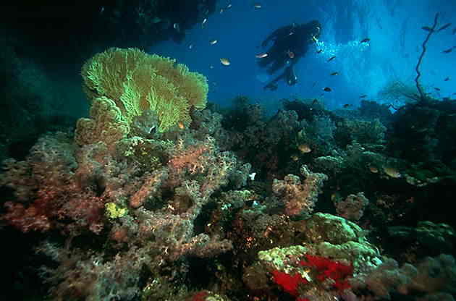
Рельеф дна Мирового океана
Урок географии в 6 классе
Автор:
Кирьякова Нина Владимировна
МОУ ООШ № 16 д. Кулиш Чунского
района Иркутской области
Автор: Кирьякова Нина Владимировна
учитель географии МОУ ООШ №16
д. Кулиш Чунского района Иркутской области

Slide 2
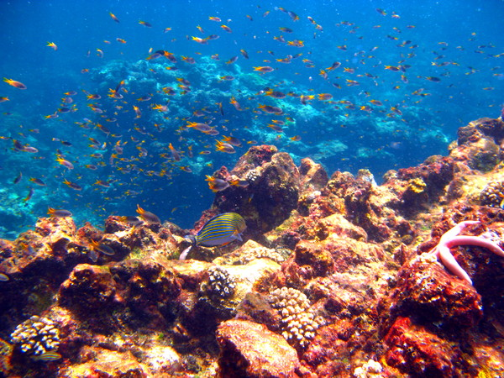
Тема:
Рельеф дна Мирового океана
Цель урока:
1. Изучить строение рельефа
дна Мирового океана;
2.Ознакомиться с географией
расположения частей океана на физической карте;
3. Научиться определять и
находить их на физической карте с помощью шкалы глубин.

Slide 3
План урока:
1.История изучения Мирового океана;
2.Рельеф дна;
3.Изучение строения частей дна океана;
4.География расположения глубоководных
впадин, хребтов и котловин в разных
частях Мирового океана;
5. Образование островов в океане и их виды.

Slide 4
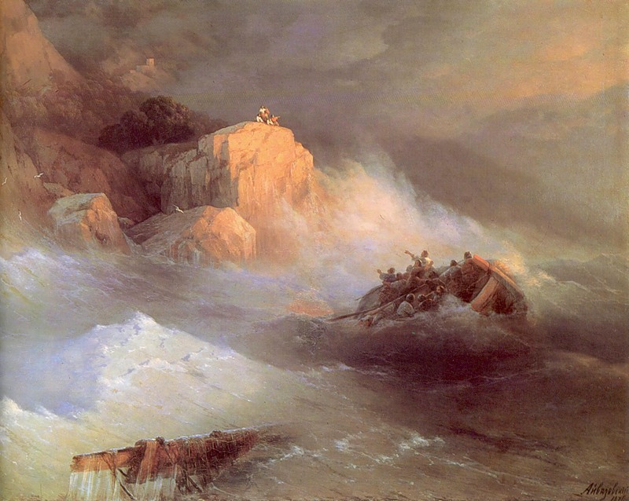
Иван Айвазовский «Кораблекрушение»
История мореплавания — это и хроника гибели кораблей. По подсчетам американских океанографов, в настоящее время на дне океана покоится не менее одного миллиона судов.

Slide 5
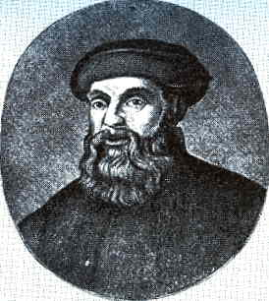
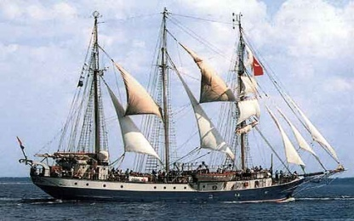
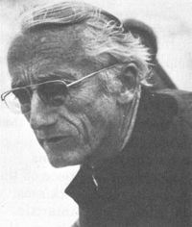
История изучения дна Мирового океана
Путешествие Ф. Магеллана (1519-1521 гг.)
Английское судно «Челленджер» 1872-1876 гг.
Русские и советские исследования в океане
Исследования Жака-Ива Кусто

Slide 6
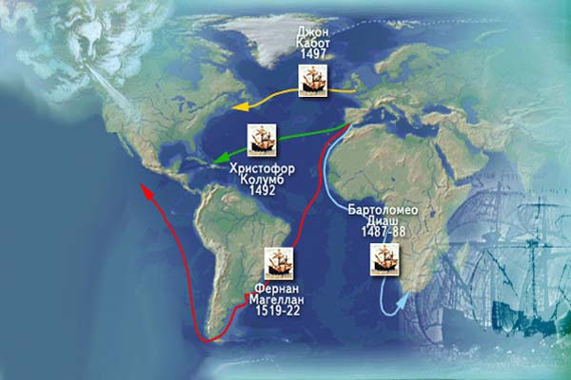
2 тыс до н.э прибрежное
мореплавание
I период

Slide 7
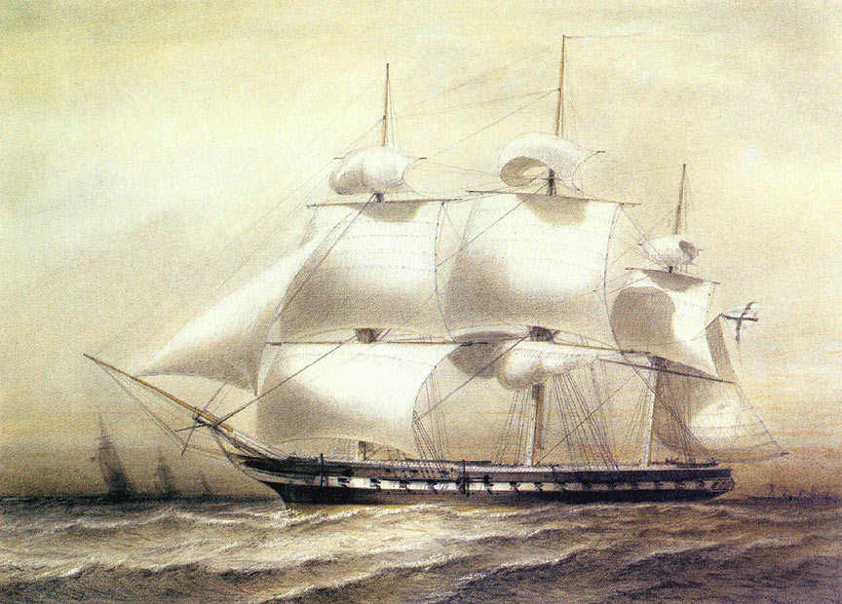

Slide 8
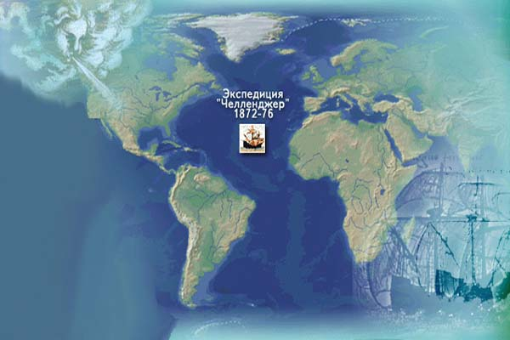

Slide 9
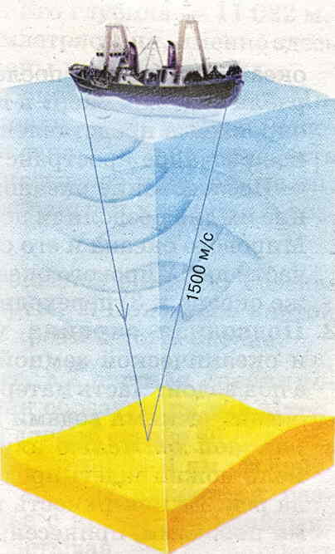
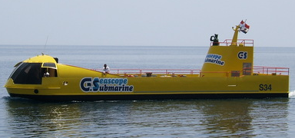
История изучения дна Мирового океана
На современных судах установлены радары и эхолоты. Поскольку звук в воде распространяется с большей скоростью, чем в воздухе, сигнал об опасности по гидролокатору поступает гораздо быстрее. Существуют и множество других средств безопасности.
Исследовательское судно - батискаф
Измерение глубин эхолотом

Slide 10
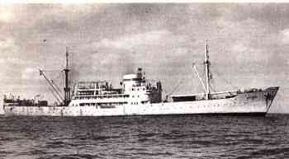
Современные исследования в океане открывают новые тайны
Российское экспедиционное судно «Витязь» — плавучий научно-исследовательский институт.
Подводный аппарат для
исследования
природы дна океанов

Slide 11
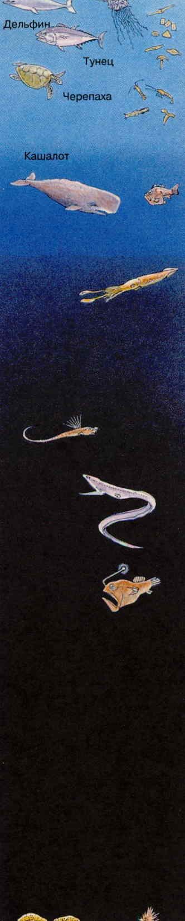
Схема поперечного сечения дна океана
1. Подводные окраины
материков
2. Переходная зона
3. Ложе океана
200
Шельф
Островные дуги
Вулканич. острова.
СОХ
Склон
3 000
5 000
Котловина
Котловина
Желоб
Глубины, м
11 022

Slide 12
Рельеф дна Мирового океана
Шельф
1. Подводные окраины
материков
Материковый склон
Материковый остров
2. Переходная зона
Глубоководные желоба
Островные дуги
Котловины
3. Ложе океана
Срединно-
океанические хребты
Вулканические острова

Slide 13
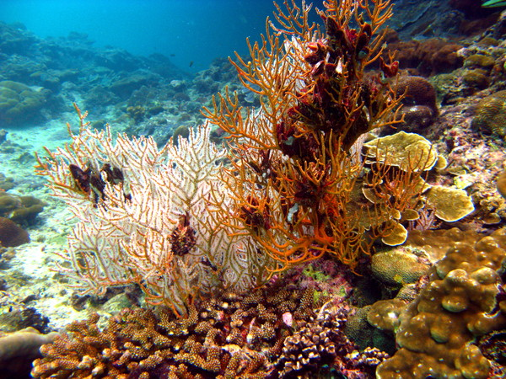
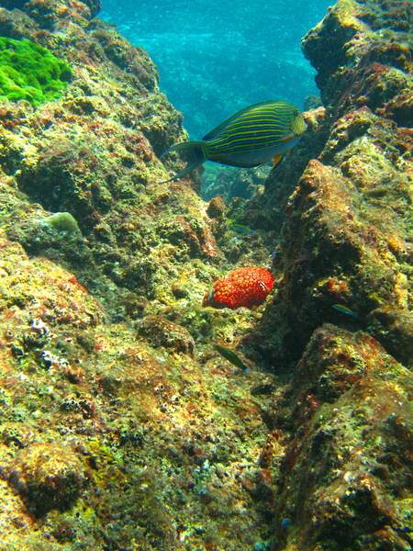
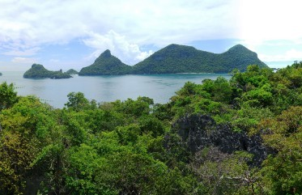
Подводная окраина материков
1. Шельф – часть материковой земной
коры, продолжающаяся под океаном.
Глубина – 100-200 м
2. Материковый склон – часть дна
между шельфом и ложем океана.
Глубина 200 – 3 000 м
3. Материковые острова - острова,
расположенные на подводной окраине
материков

Slide 14
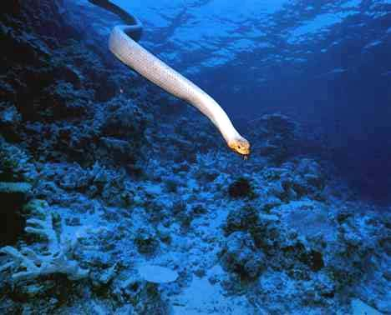
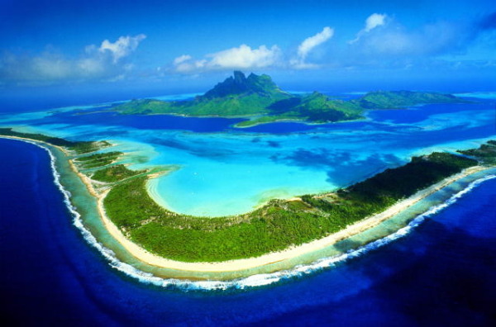
Переходная зона
1. Глубоководные желоба –
глубокие понижения океанического дна, глубина – 5 - 11 км
2. Островные дуги - гористые острова и вулканы

Slide 15
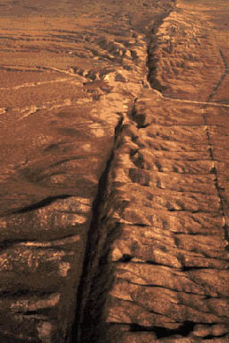
Ложе океана
Ложе океана занимает более 70% его дна,
оно имеет самые большие равнины
– котловины, глубина которых от 4 до 7 тыс. м.
Срединно-океанический хребет
Высота - 3-4 км; длина -2000 км.

Slide 16
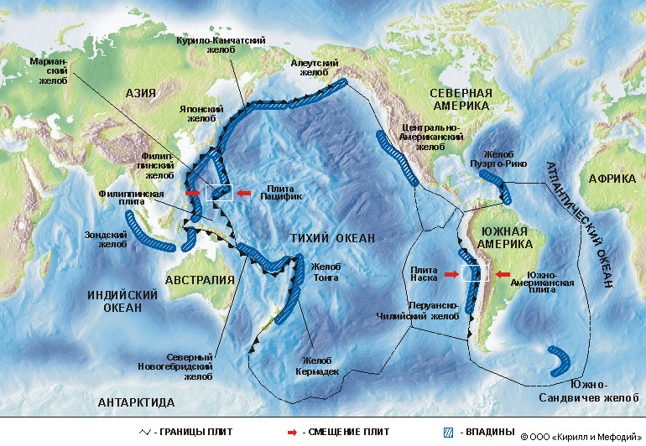
Глубоководные желоба океанов
Большинство глубоководных желобов находятся на границах плит дна океана.
Желоба меньших размеров имеются в Атлантическом и Индийском океанах

Slide 17
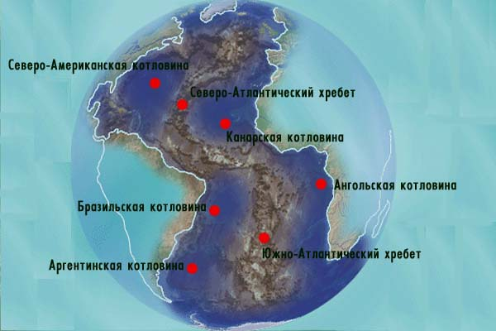
Рельеф дна Атлантического океана
Ложе океана занимает более 70% его дна.
Глубина котловин - от 4 до 7 тыс. м.
Срединно-океанические хребты. Относительная
высота 3-4 км, ширина – до2 тыс. км.

Slide 18
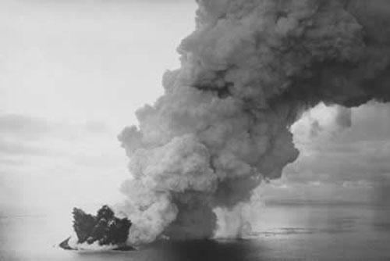
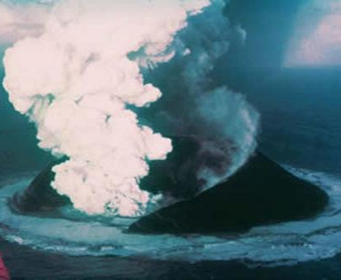
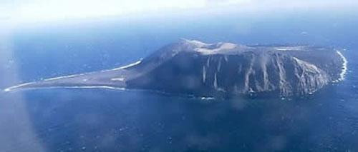
Образование вулканического острова
Появление вулкана на поверхности океана
Вулканический остров

Slide 19
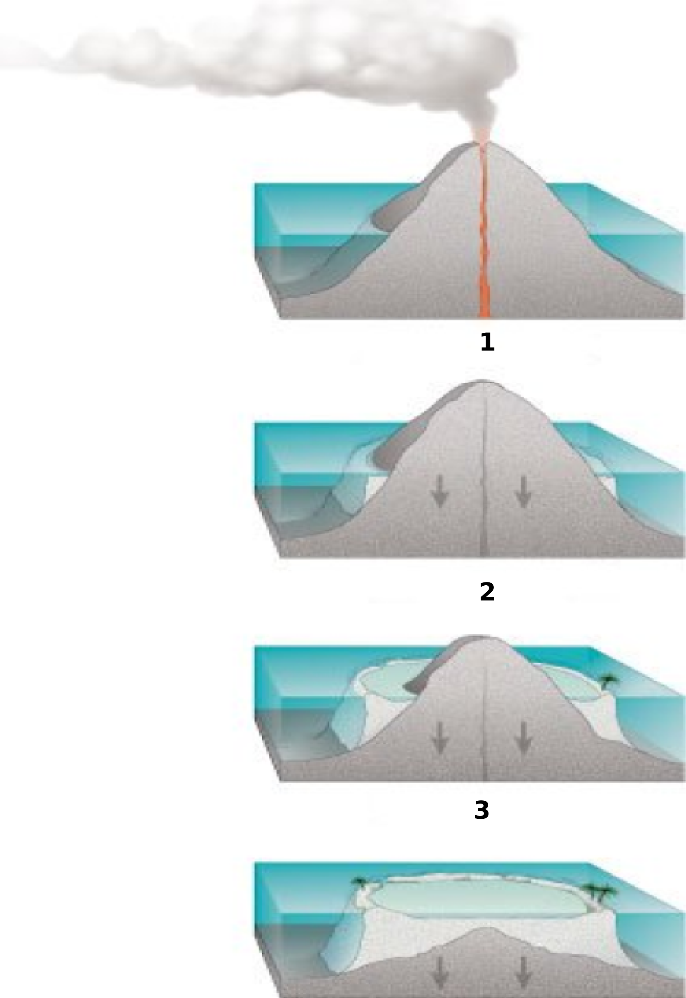
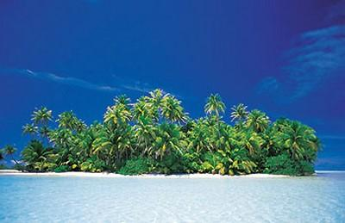
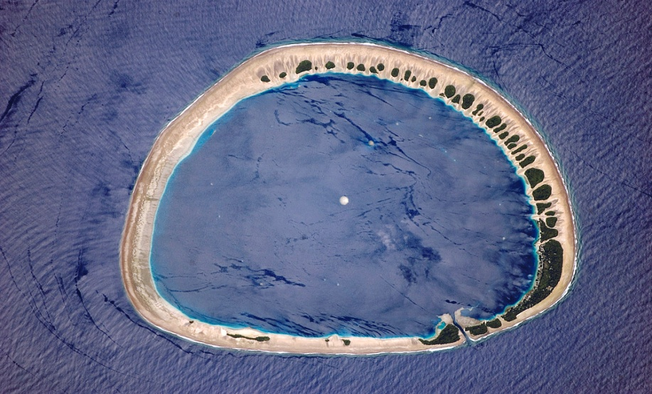
Образование коралловых островов
Фазы развития
Атолл

Slide 20
Домашнее задание: §22
Обозначить на контурной карте крупнейшие горные хребты океанов Земли и впадины, используя карту полушарий.

Slide 21
Какие цели мы ставили на уроке?
Выполнили ли мы их?
Тема:
1. Изучить строение рельефа
дна Мирового океана;
2.Ознакомиться с географией
расположения частей океана на физической карте;
3. Научиться определять и
находить их на физической карте с помощью шкалы глубин.

Slide 22
Использованы материалы:
1. Электронные наглядные пособия «География» 6-10 класс
Ресурсы интернета: http://www.rnmc.ru

